Slide 1
계절차분 검증과 예측구간 개선 시도
계절차분 검증 → 추가 실험 → 최종 결론
박민수

Slide 2
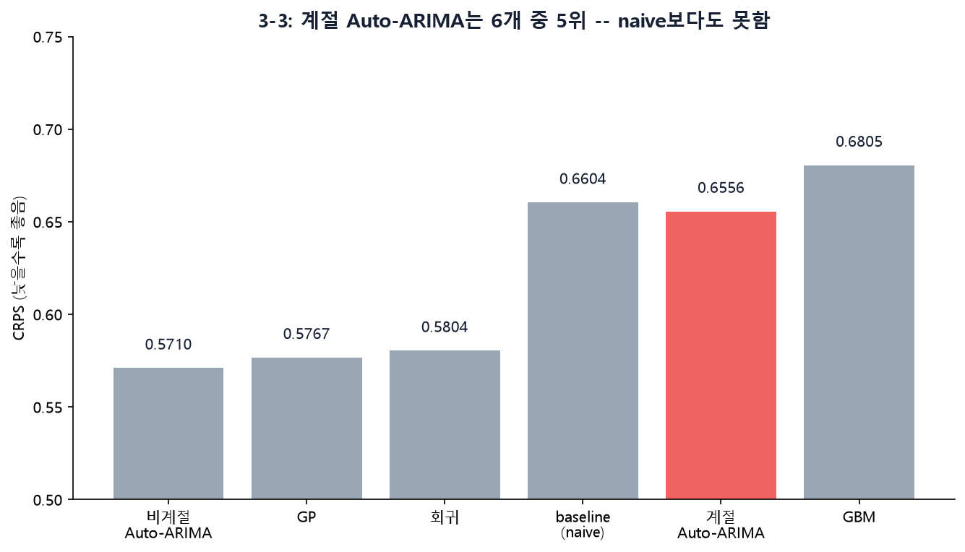
계절 차분
계절 Auto-ARIMA, 6개 모델 중 몇 등?
● seasonal=False로 고정해온 게 맞는지 6개 변수 전부로 검증
● 계절 Auto-ARIMA CRPS 0.6546 -- naive(0.6590)보다 살짝 나은 정도
- 결합순위: 비계절 Auto-ARIMA 1.0(단독 1위) vs 계절 Auto-ARIMA 5.0(꼴찌권)
계절차분 검증 & 추가 실험 (3-3·4-3·4-3(참고))
1

Slide 3
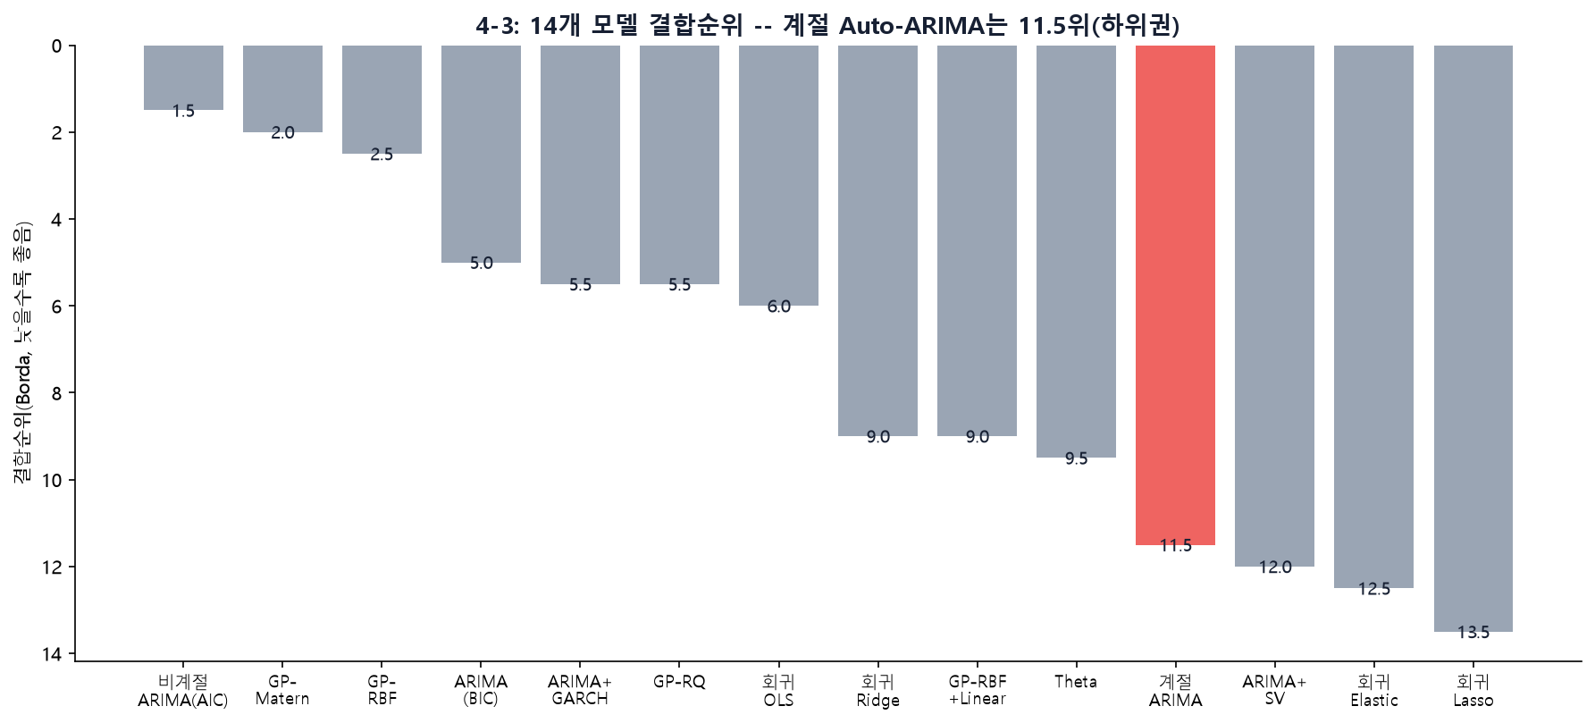
계절 차분 비교
14개 모델 중에서도 계절 Auto-ARIMA는 하위권
● 계절 차분 추가
● 결합순위 11.5위(14개 중) -- GARCH/SV보다도 나쁨
- 1위는 Auto-ARIMA(AIC, 비계절) -- 계절성을 넣지 않은 기본 모델이 가장 안정적
계절차분 검증 & 추가 실험 (3-3·4-3·4-3(참고))
2

Slide 4
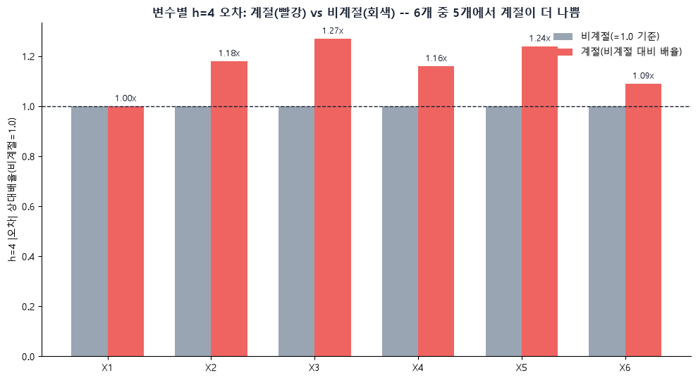
원인분석
특정 변수만의 문제인가? -- 6개 중 5개가 다 나쁨
● X3 하나의 문제가 아니라 6개 변수 전반의 문제 -- 계절주기(m=4) 선택이 아니라 표본 부족이 원인
계절차분 검증 & 추가 실험 (3-3·4-3·4-3(참고))
3

Slide 5
① 추가 실험 – GARCH / SV
GARCH/SV 없이 '1차차분'만으로 Auto-ARIMA급 성능
설정 | CRPS | LL
1차차분만 + 정적(std) | 0.5840 | -7.330
1차차분만 + GARCH(1,1) | 0.5993 | -7.286
1차차분만 + SV | 0.6295 | -9.721
● 참고
: 무변환 Auto-ARIMA(AIC) 단독 CRPS=0.5801 -- 거의 동급.
Auto-ARIMA가 잘 맞히는 이유 : '1차 차분(추세 제거)' 자체
계절차분 검증 & 추가 실험 (3-3·4-3·4-3(참고))
4

Slide 6
② 추가실험 - EGARCH
EGARCH -- 레이어드도 단독도 수치적으로 발산
레이어드(위: Auto-ARIMA) | CRPS | LL
ARIMA+GARCH(1,1) | 0.5721 | -7.300
정적(변동성모델 없음) | 0.5756 | -7.416
ARIMA+GJR-GARCH | 0.5810 | -7.343
ARIMA+EGARCH | 0.6928 | -55.578
단독(자체 평균방정식) | CRPS | LL
1차차분만 + GARCH(1,1) | 0.5993 | -7.286
1차차분만 + GJR-GARCH | 0.6061 | --
1차차분만 + EGARCH | 9.0×10⁶⁴ | -61.746
● EGARCH는 60분기짜리 짧은 시계열에서 비선형 로그분산 추정이 발산 -- 레이어드·단독 둘 다 실사용 불가
계절차분 검증 & 추가 실험 (3-3·4-3·4-3(참고))
5

Slide 7
③ 추가실험 – 1차차분, 계절차분 비교
차분×변동성모델 12조합 전수비교
설정 | CRPS | LL
1차차분만 + 정적(std) | 0.5840 | -7.330
1차차분만 + GARCH(1,1) | 0.5993 | -7.286
1차차분만 + SV | 0.6295 | -9.721
계절차분만 + 정적(std) | 0.7430 | -8.400
계절차분만 + GARCH(1,1) | 0.7451 | -8.442
무차분 + GARCH(1,1) | 0.8250 | -7.878
계절차분만 + SV | 0.8378 | -11.785
무차분 + SV | 0.8413 | -9.019
무차분 + 정적(std) | 0.8486 | -8.036
1차+계절차분 + 정적(std) | 0.9790 | -8.770
1차+계절차분 + GARCH(1,1) | 1.0874 | -9.009
1차+계절차분 + SV | 1.1687 | -15.482
● 1차차분만(변동성모델 없이)이 12개 중 1위 -- 계절차분·과차분(양쪽 다 적용)은 전부 하위권
계절차분 검증 & 추가 실험 (3-3·4-3·4-3(참고))
6

Slide 8
④ 추가실험 – 표본 늘리기
표본을 5배 늘려도(월별 실데이터) 구간은 그대로
● X2를 FRED 실제 월별 원본(DFII10)으로 받아 origin 36개→193개로 확장
방식 | CRPS | h=4 90%구간 폭
기존(분기 전용, origin 36개) | 0.5467 | 0.0293
월별기반(origin 193개, 분기 환산) | 0.5498 | 0.0321
● CRPS·구간폭 모두 거의 동일(9% 이내, 노이즈 수준)
-- 표본 부족이 원인이 아니라 변수 자체가 예측하기 어려움(거의 랜덤워크)
계절차분 검증 & 추가 실험 (3-3·4-3·4-3(참고))
7

Slide 9
⑤ 추가실험 – 커버리지도 직접 모델학습
Quantile Regression -- 폭은 좁지만 커버리지가 무너짐
방법 | origin 수 | 커버리지 | 평균 폭
QR 원본(튜닝 없음, scale=1.0) | 37 | 40.5% | 351.7
QR 튜닝 후(scale=4.5, 90%에 맞춤) | 37 | 89.2% | 1582.8
E3 앙상블(scale=1.42) | 22 | 90.9% | 1207.7
● 커버리지 90%에 맞춰 튜닝하면(scale=4.5) 폭이 1582.8로 E3(1207.7)보다 오히려 더 넓음
- 튜닝 후에도 하한이 음수인 origin이 64.9% -- 중심값 자체가 급등기를 못 잡아 구조적으로 잘못됨
계절차분 검증 & 추가 실험 (3-3·4-3·4-3(참고))
8

Slide 10
⑥ 추가실험 5 – 튀는값 없이 학습 / 변동성 학습
극단치 제외·적응형 폭 -- 둘 다 역효과이거나 무의미
강건 캘리브레이션 | scale | 커버리지 | 평균 폭
baseline(trim 없음) | 1.48 | 90.9% | 1264.8
상위 1개 trim | 1.92 | 90.9% | 1475.1(악화)
상위 2개 trim | 1.76 | 90.9% | 1228.2(노이즈 수준)
적응형 폭(최근성 가중) | 커버리지
scale=1.00(폭 최소) | 86.4%(미달)
scale=1.50(커버리지 확보) | 95.5%(과도)
● 적응형 신호가 86.4% 확률로 거의 항상 켜짐 (늘 변동성이 있는것으로 해석)
-- 예고 없는 점프(X3 매입)엔 '최근 패턴 감지' 방식 자체가 원리적으로 무력
계절차분 검증 & 추가 실험 (3-3·4-3·4-3(참고))
9

Slide 11
⑩ 종합 결론
12개 넘는 독립 실험, 결론은 하나로 수렴
● 계절차분 : 6개 변수·2개 레벨 모두에서 비계절보다 일관되게 나쁨
● GARCH·EGARCH·GJR-GARCH·SV(레이어드+단독): 전부 실패, EGARCH는 수치 발산
● 월별 데이터 확장, Quantile Regression, 강건 캘리브레이션, 적응형 폭: 전부 실패
● 공통 원인: 이 변수들의 진짜 불확실성은 '더 정교한 모델'로 줄지 않는다
- 외생변수(SARIMAX+X) 방법 존재 -- 다만 공용모델 목적상 보류 중
계절차분 검증 & 추가 실험 (3-3·4-3·4-3(참고))
10

